Slide 1
第8章 查找
8.1 查找的基本概念
8.2 二分法查找
8.3 基于索引顺序表的分块查找
8.4 散列
8.5 二叉排序树和平衡二叉树
目的：查找算法设计。
要求：掌握给定数据结构的查找操作，掌 握提高查找效率采取的各种方法。
重点：散列表，二叉排序树。
难点：散列表，二叉排序树。

Slide 2
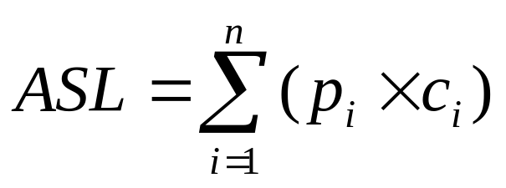
8.1 查找的基本概念
查找条件、查找操作和查找结果
  查找条件：数据元素（包含关键字key）。
  查找操作：比较元素相等，T类的equals(Object)
  查找结果：查找成功，查找不成功。
查找是删除、替换等操作的基础
查找算法效率
  平均查找长度

Slide 3
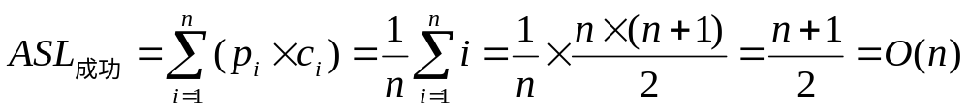
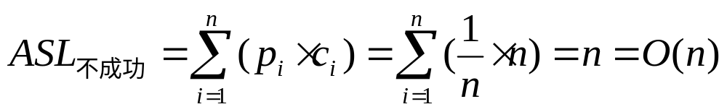
4. 顺序查找及算法效率
int search(T key) //顺序表SeqList<T>
Node<T> search(T key) //SinglyList<T>
DoubleNode<T> search(T key) //CirDoublyList<T>
BinaryNode<T> search(T key) //BinaryTree<T>
TreeNode<T> search(T key) //Tree<T>

Slide 4
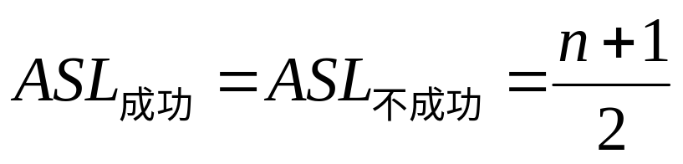
5. 排序线性表的顺序查找算法及效率
//排序线性表，覆盖，采用T类的compareTo(T)方法（实现java.lang.Comparable<T>接口）比较对象相等和大小。
int search(T key) //SortedSeqList<T>
Node<T> search(T key) //SortedSinglyList<T>
DoubleNode<T> search(T key) //SortedCirDoublyList<T>

Slide 5
6. 提高查找效率的措施
基本原则是缩小查找范围。
  数据元素排序：以事先准备时间换取查找时间。
    排序线性表
  建立索引：以空间换取时间。
    字典采用顺序存储结构，事先按字母排序并建立多级索引。
  散列存储
  建立二叉排序树

Slide 6
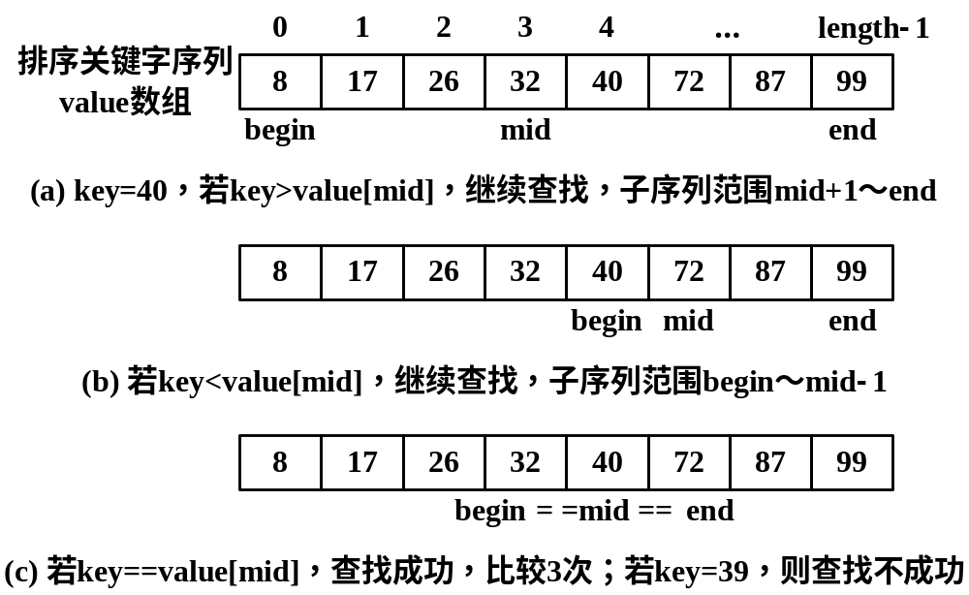
8.2 二分法查找
排序、顺序存储
（1）二分法查找算法

Slide 7
排序数组的二分法查找算法
public class SortedArray
{
//已知value数组元素按升序排序，在begin～end范围内，二分法查找关键字为key元素，若查找成功返回下标，否则返回-1；若begin、end越界，返回-1
public static<T extends Comparable<? super T>>
int binarySearch(T[] value, int begin, int end, T key)
public static <T extends Comparable<? super T>>
int binarySearch(T[] value, T key)
}

Slide 8
【思考题8-1】 二分法查找的递归算法。
public static int binarySearch(int[] value, int key, int begin, int end)
{
if (begin<=end)
{ int mid = (begin+end)/2;
if (value[mid]==key)
return mid;
if (key < value[mid])
return binarySearch(value, key, begin, mid-1);
return binarySearch(value, key, mid+1, end);
}
return -1;
}

Slide 9
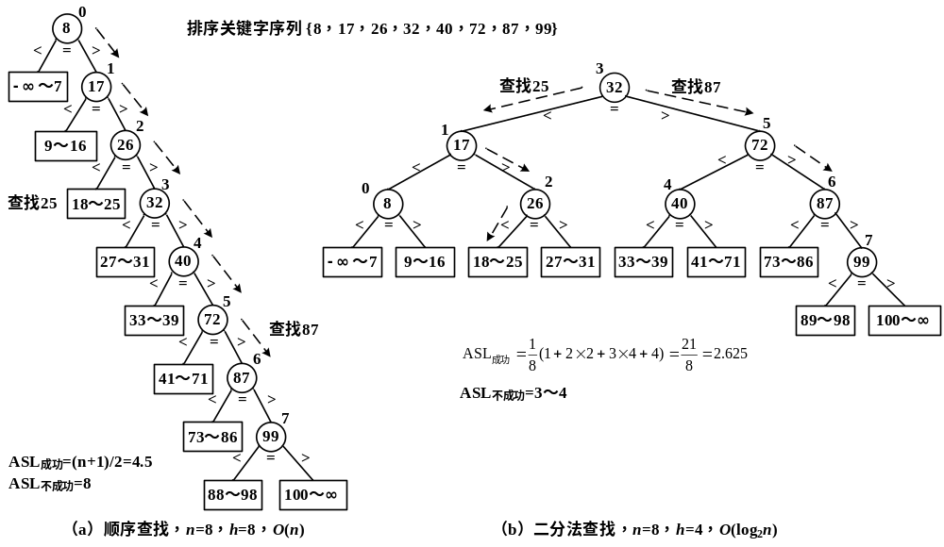

（2）二分法查找算法分析
二叉判定树

Slide 10
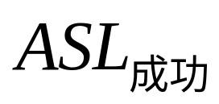
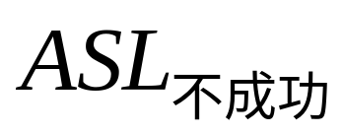
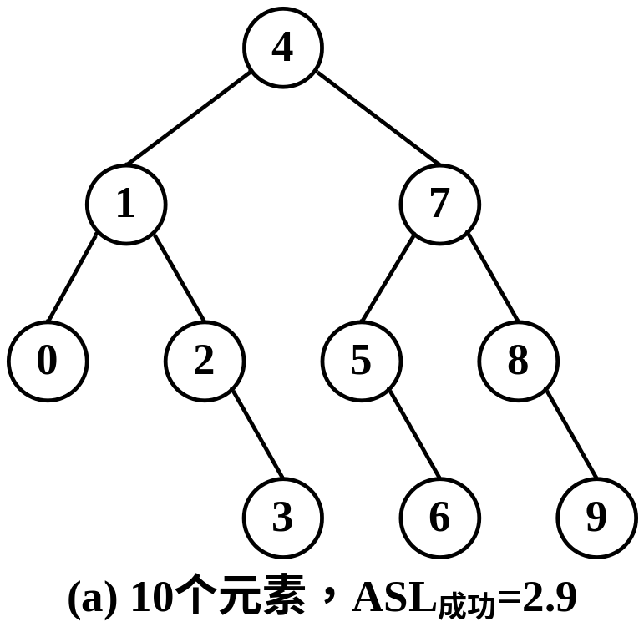
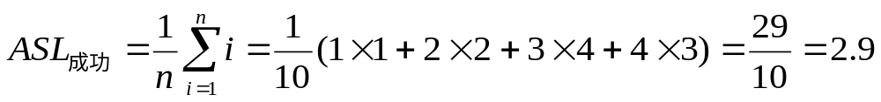
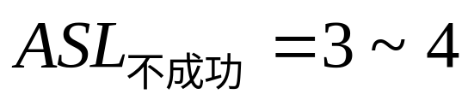
习题8-9 二分法查找
{5, 17, 20, 32, 43, 55, 61, 61*, 72, 96} ，查找96 、35 、61，分别与哪些元素比较？画出相应的二叉判定树，计算 和 。
  查找96，比较{43,61*,72,96}
  查找35，比较{43,17,20,32}

Slide 11
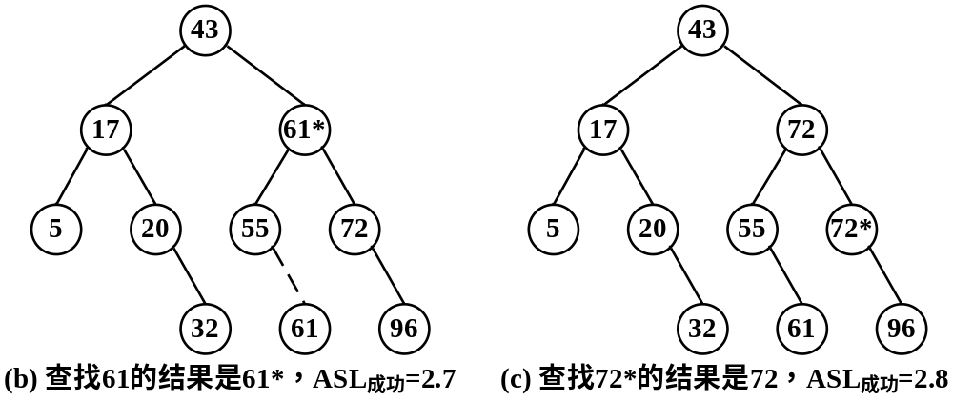
习题8-9 二分法查找首次出现元素
查找61，比较{43,61*}
查找72*，比较{43,72}

Slide 12
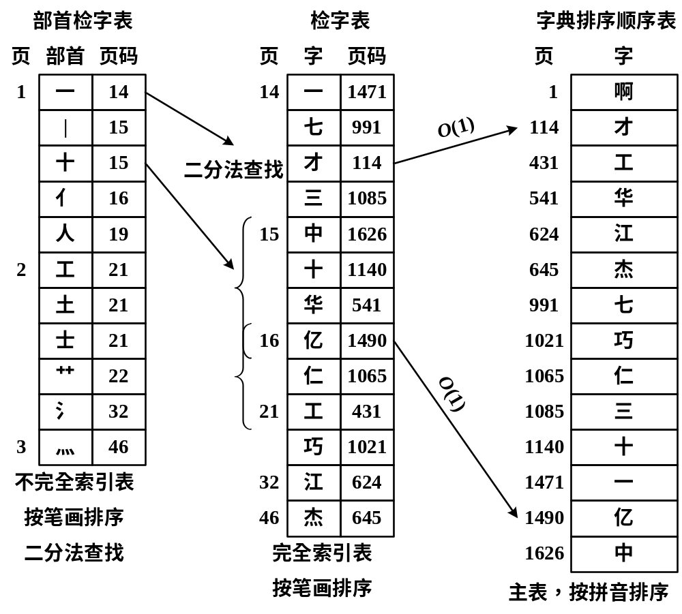
8.3 基于索引顺序表的分块查找
索引与分块查找
索引项
完全索引表
不完全索引
分块查找
  查找索引表
  在一块中 查找key

Slide 13
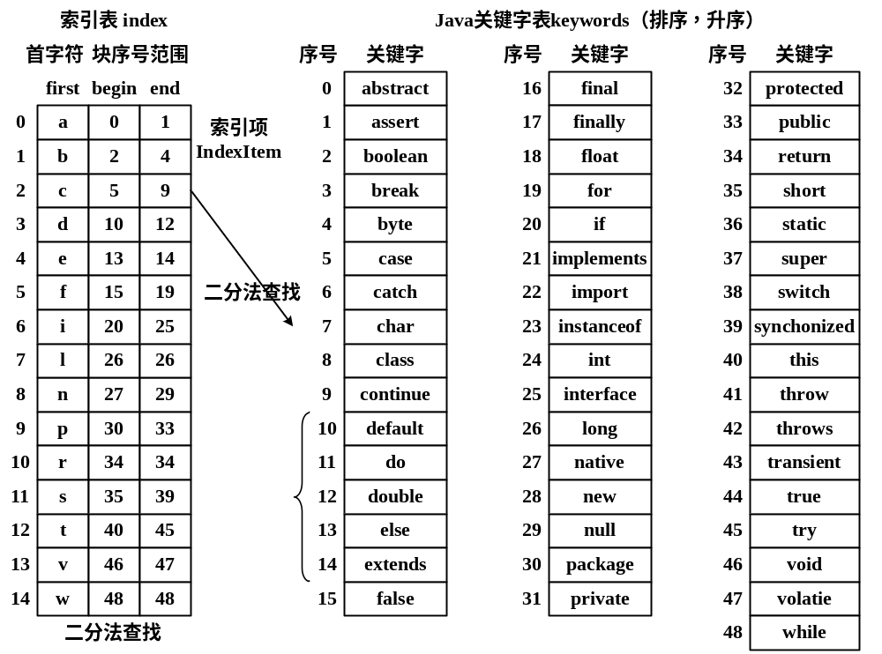
2. 字典的分块查找
【例8.1】 判断一个字符串是否为Java关键字。

Slide 14
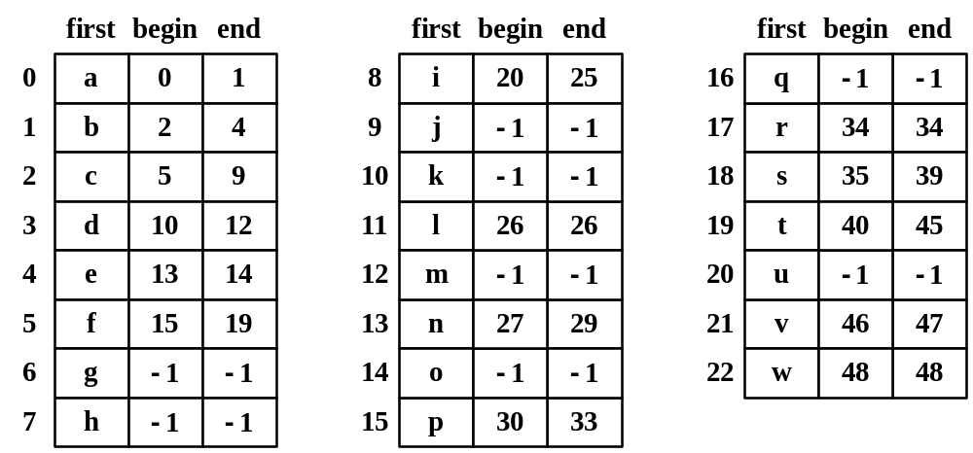
【例8.1】 判断是否Java关键字。
创建索引表。
  索引项（first首字符，begin块开始序号，end块结束序号）
扩充索引表。str[0]-'a'是str的索引项序号

Slide 15
public class KeyWord
private static String[] keywords={"abstract","boolean",……}; //排序主表
private static class IndexItem implements Comparable<IndexItem>//索引项
{
char first; //首字符
int begin,end; //块的始末下标
public IndexItem(char first, int begin, int end)
public String toString()
public int compareTo(IndexItem item) 比较相等和大小
}
private static IndexItem[] index; //索引表
static //创建扩充索引表；静态初始化块，类加载时执行一次
public static boolean isKeyword(String str) //判断str是否关键字

Slide 16
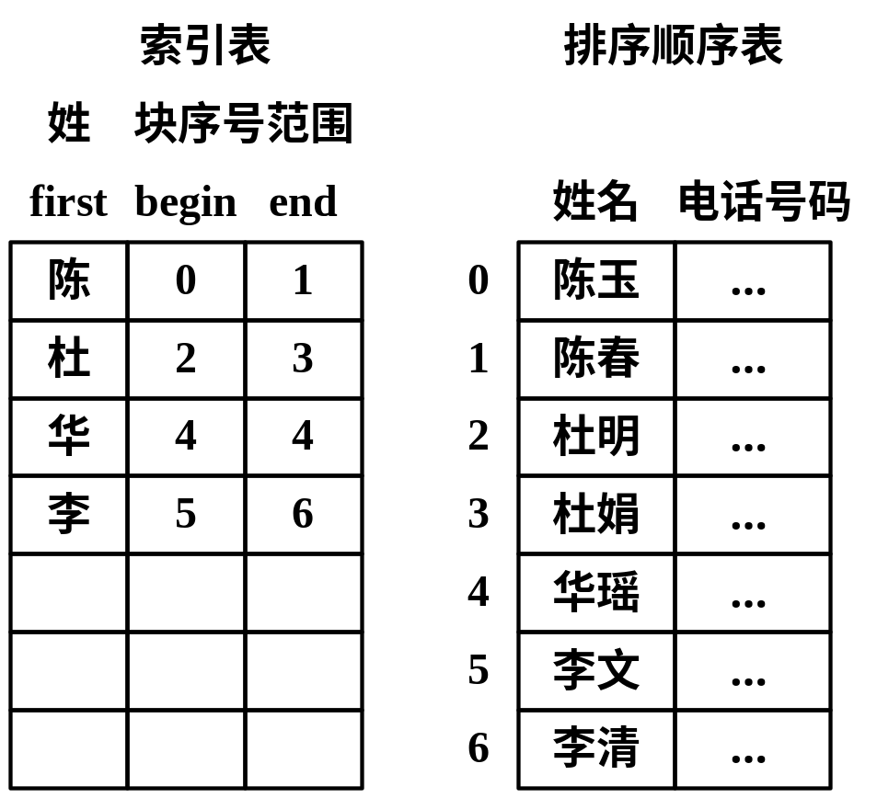
3. 支持插入和删除操作的索引结构及其分块查找
（1）以排序顺序表存储
缺点：
  顺序查找
  插入或删除，移动

Slide 17
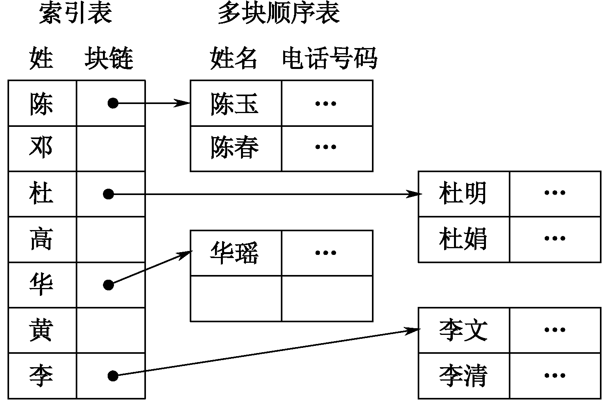
（2）各块分散存储，链式索引
缺点：块满，扩容

Slide 18
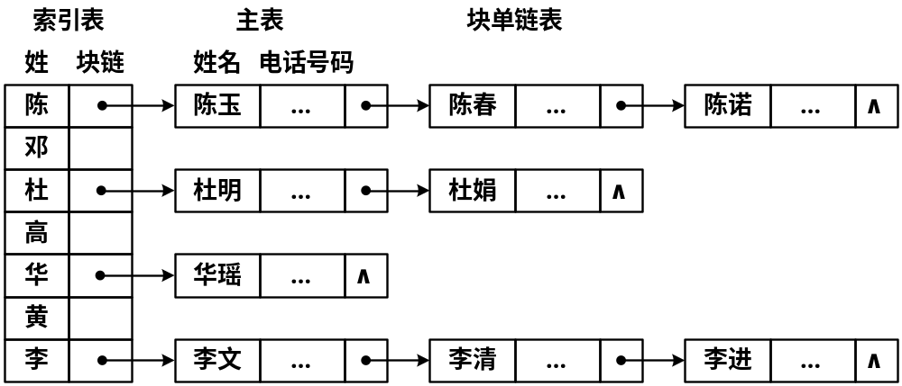
（3）块单链表存储

Slide 19
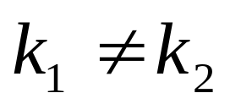
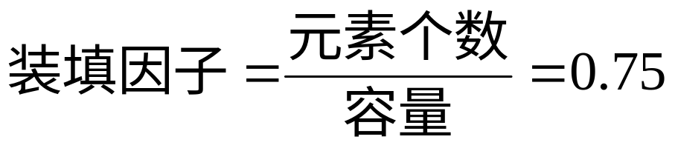
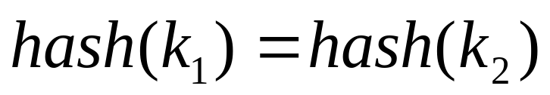
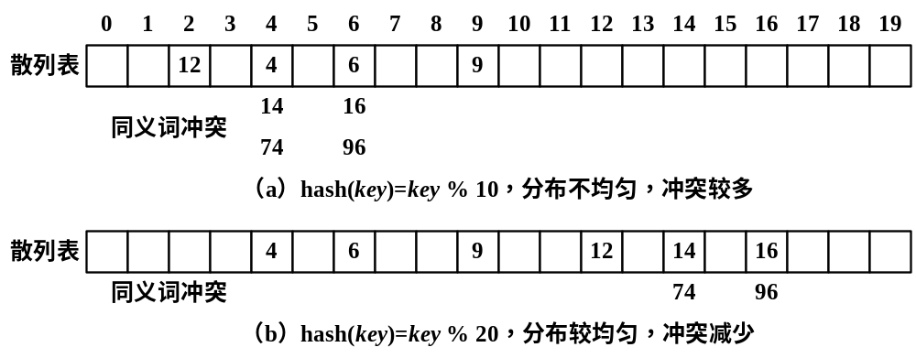
8.4 散列
8.4.1 散列表
散列函数与冲突
  散列函数 i=hash(key)
  冲突

Slide 20
2. 设计散列函数
（1）除留余数法
  int hash(int key) //散列函数
  { return key % prime; //除留余数法
  }
（2）平方取中法
（3）折叠法
散列表长度 | 8 | 16 | 32 | 64 | 128 | 256
最大素数 | 7 | 13 | 31 | 61 | 127 | 251

Slide 21
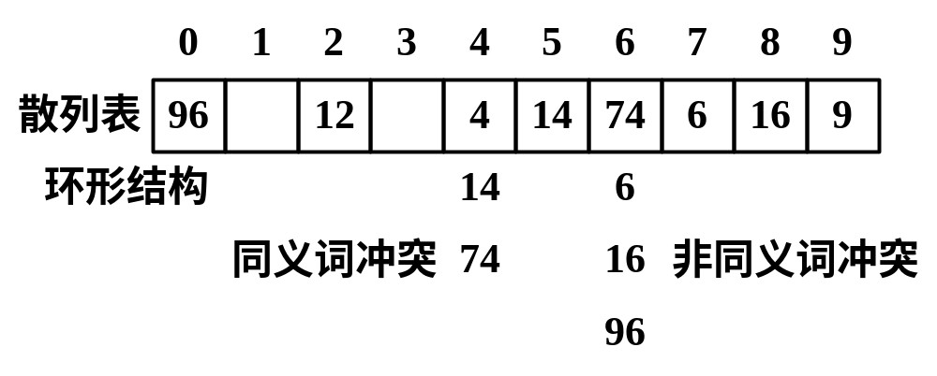
3. 处理冲突
（1）开放定址法，散列表内
探测序列是i+1,i+2,…，顺序查找
不能删除元素；非同义词冲突，堆积

Slide 22
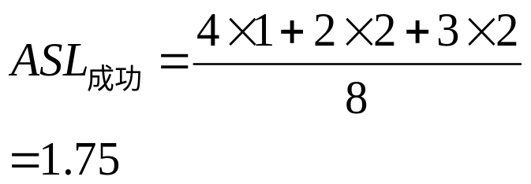
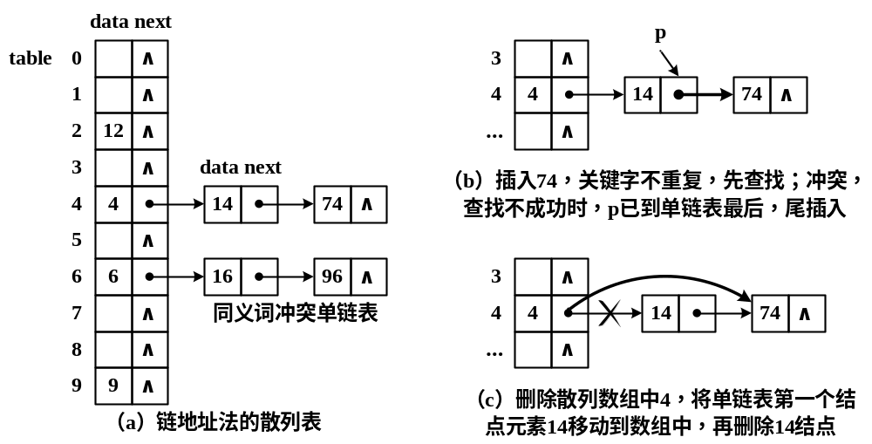
（2）链地址法
  计算i=hash(key)，O(1)
  查找
  插入
  删除
  散列数组
  同义词单链表

Slide 23
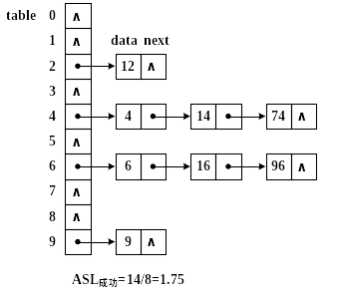
图8.12（a） 链地址法散列表
（a）散列表满，元素个数=散列表容量×装填因子

Slide 24
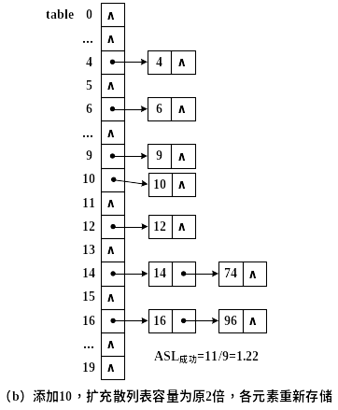
图8.12（b）
散列表扩充容量
（b）添加10，扩充散列表容量为原2倍，各元素重新存储

Slide 25

习题8-12 散列表采用链地址法
设初始容量length为10；
散列函数hash(key)=key % length；
装填因子为0.75，散列数组容量以2倍扩充。
关键字序列 {16,75,60,43,54,90,46,31,27,88,64,50}
构造散列表，分别画出扩容前和最终状态图，计算 。

Slide 26
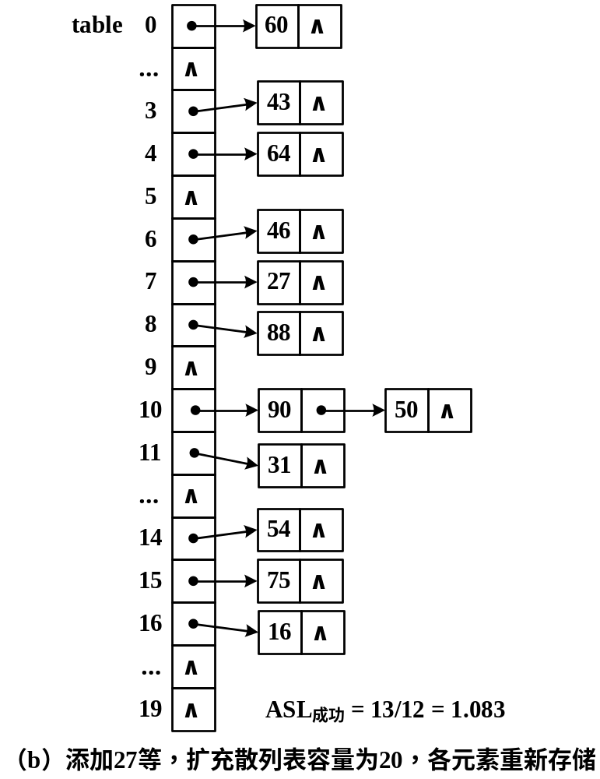
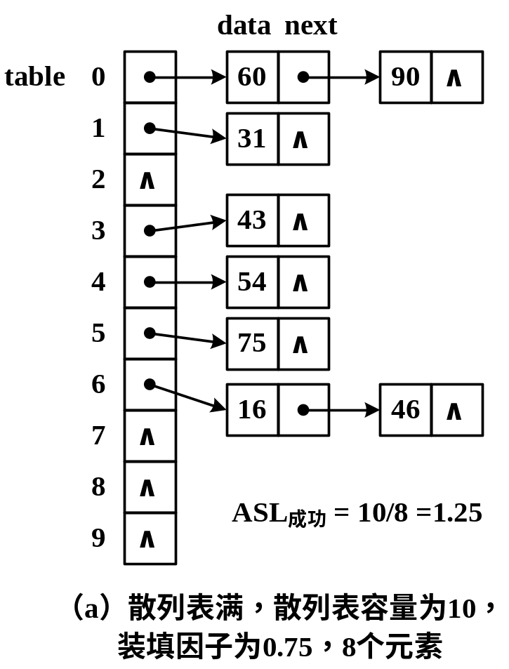
习题解答8-12
4-0卷

Slide 27
4. 构造链地址法的散列表
public class HashSet<T> //散列表类
{
private SinglyList<T>[] table;
//散列表，同义词单链表对象数组
public HashSet(int length)
public HashSet()
private int hash(T x) //散列函数
public T search(T key) //查找
public boolean add(T x) //插入
public void remove(T key) //删除
} 【思考题8-3】实现contains(key)、toString()等。

Slide 28
T类定义对象的散列码
private int hash(T x) //散列函数
{
int key = Math.abs(x.hashCode()); //对象散列码
return key % this.table.length;
}
public class Object
{ int hashCode() //对象散列码，约定对象到int的一对一映射
}
public final class Integer //子类
{
public int hashCode() //整数对象散列码是其值，覆盖
{ return value;
}
}

Slide 29
【例8.2】 使用散列表表示元素互异的集合。
//产生n个互异的随机数
public static Integer[] randomDifferent(int n, int size)
{
Integer[] values = new Integer[n];
HashSet<Integer> set = new HashSet<Integer>();
//互异，查找不成功时插入set
}

Slide 30
8.4.2 散列映射
映射
  映射（Map）是指实现数学中“映射”概念的集合。
  元素结构结构如下，关键字不能重复。
    映射元素（关键字，值）
  提供从关键字到值的映射功能，即根据关键字查找值。

Slide 31
映射接口Map<K, V>
//映射接口，K、V指定映射元素的关键字和值的数据类型
public interface Map<K, V>
{
boolean isEmpty(); //判空
int size(); //元素个数
String toString(); //描述字符串
V get(K key); //关键字key映射的值
V put(K key, V value);//添加元素(键,值)；关键字相同，替换
V remove(K key); //删除关键字为key元素
boolean containsKey(K key); //包含
void clear(); //删除所有元素
Object[] values(); //返回包含值集合的数组
}

Slide 32
2. 散列映射的实现
public class KeyValue<K, V> //映射元素类
{
final K key; //关键字，最终变量
V value; //值
public KeyValue(K key, V value)
public String toString() //描述串“(关键字,值)”
public final int hashCode() //散列码
public boolean equals(Object obj) //仅比较关键字
}

Slide 33
（2）散列映射类
//散列映射类，实现Map<K, V>接口
public class HashMap<K, V> implements Map<K,V>
{
HashSet<KeyValue<K,V>> set; //散列表
public HashMap(int length)
public HashMap()
public boolean isEmpty() //判空
public V get(K key) //关键字key映射的值
public V put(K key, V value) //添加映射元素
public V remove(K key) //删除
public HashSet<K> keySet() //返回关键字集合
}

Slide 34
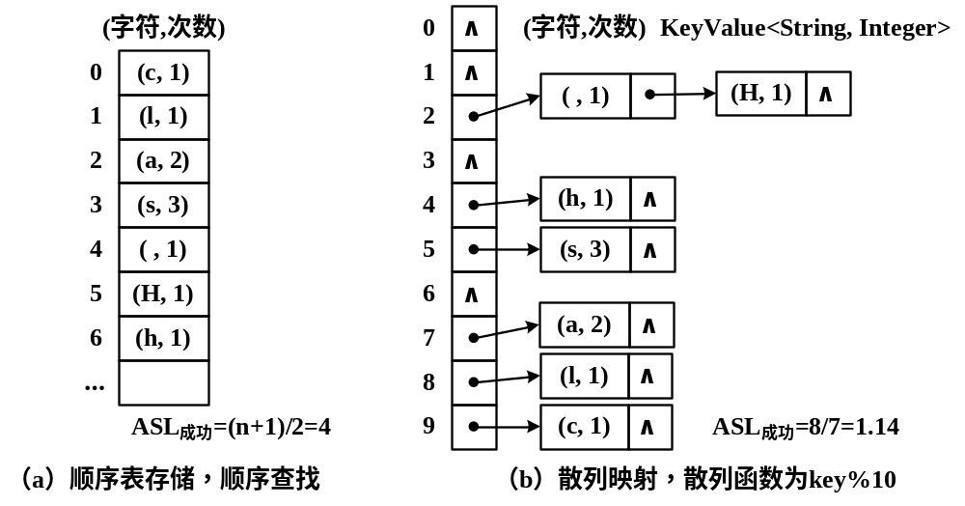
【例8.3】 采用散列映射，统计文本中各字符的出现次数。
Huffman算法已知给定文本的字符集合和权值集合。
设字符串为“class Hash”，

Slide 35
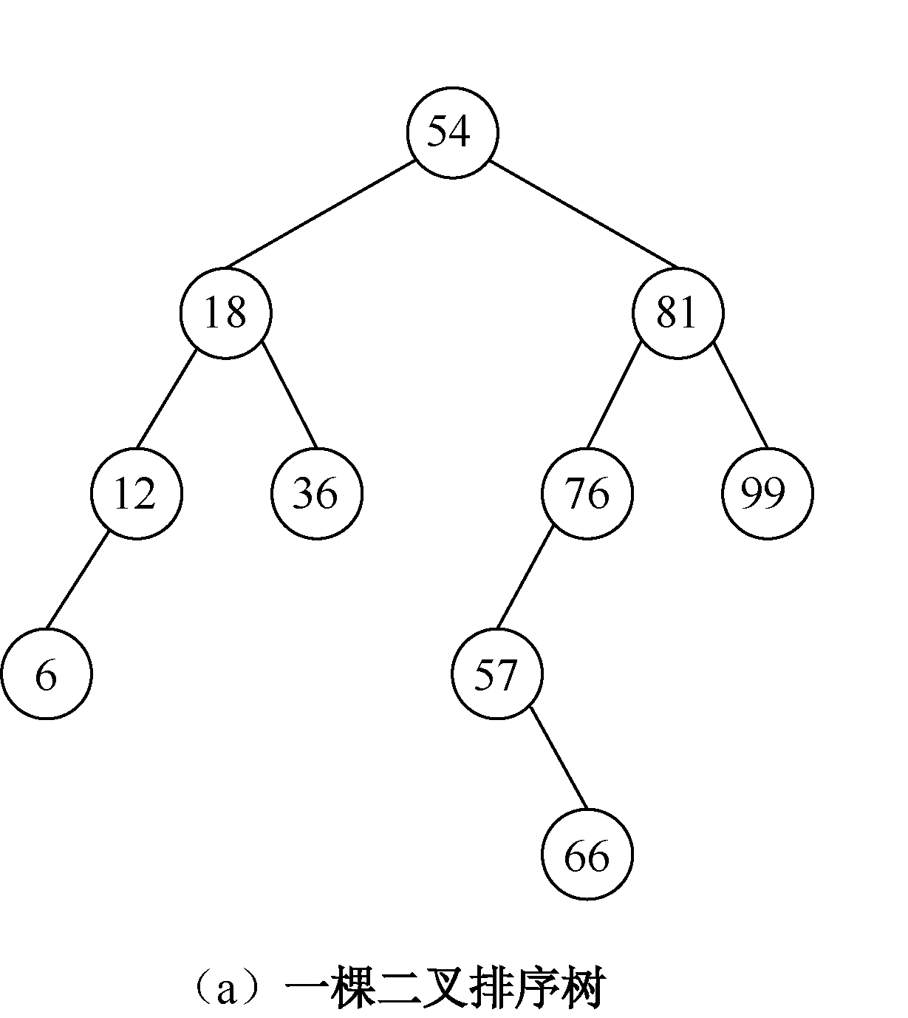
8.5 二叉排序树和平衡二叉树
8.5.1 二叉排序树
定义
二叉排序树 空树；性质：
  元素可比较相等和大小，关键字互不相同。
  结点，左子树元素均小于该结点，右子树元素均大于该结点。
  左、右子树也是二叉排序树。
中根次序遍历，升序序列

Slide 36
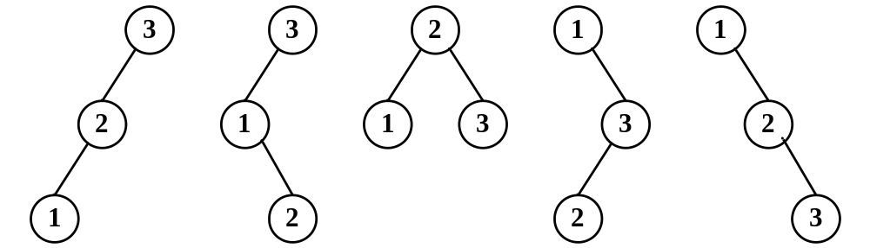
【思考题8-4】
画出关键字序列为{1,2,3}的所有形态的二叉排序树。 //答见教案

Slide 37

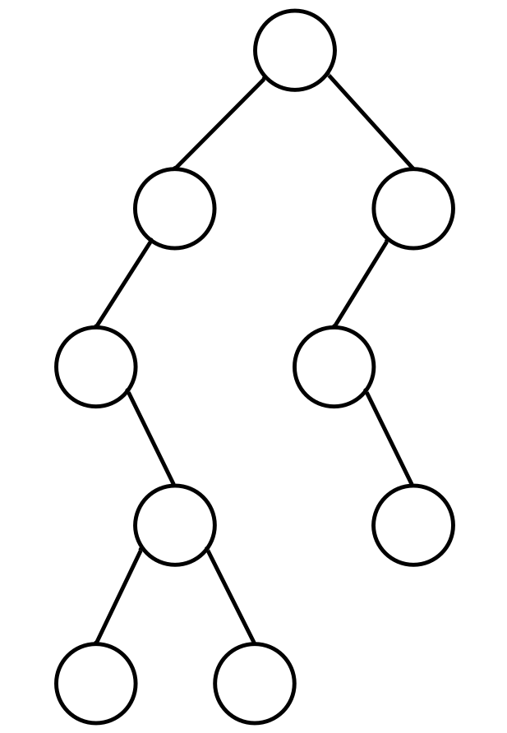
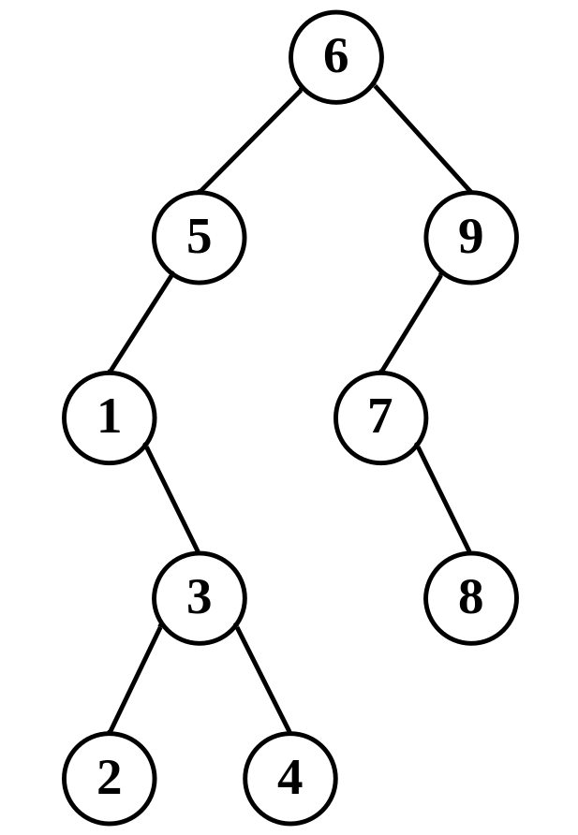
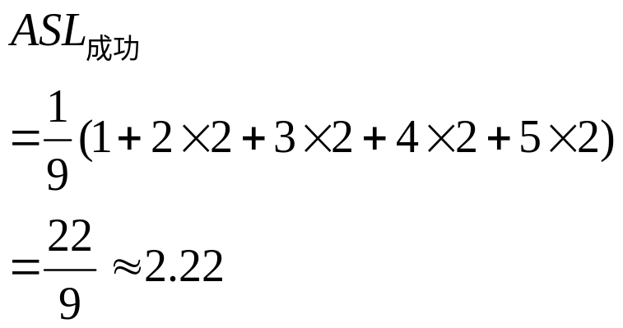
习题8-19
将1～9填入如图所示的二叉树中，构造一棵二叉排序树，计算 。//教案

Slide 38
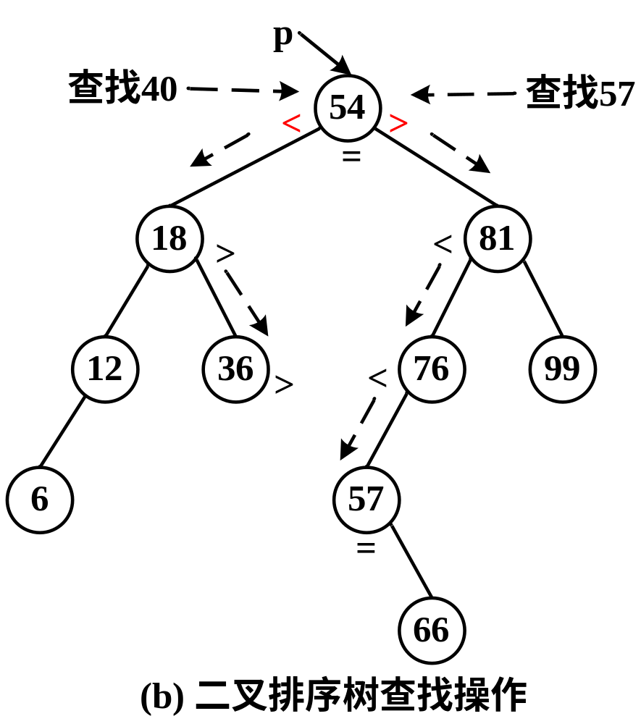
2. 查找
  从根开始
  若key==p.data，则查找成功返回；若key<p.data，则查找p的左子树；否则查找p的右子树。
  重复执行②，直到p为空，查找不成功。

Slide 39
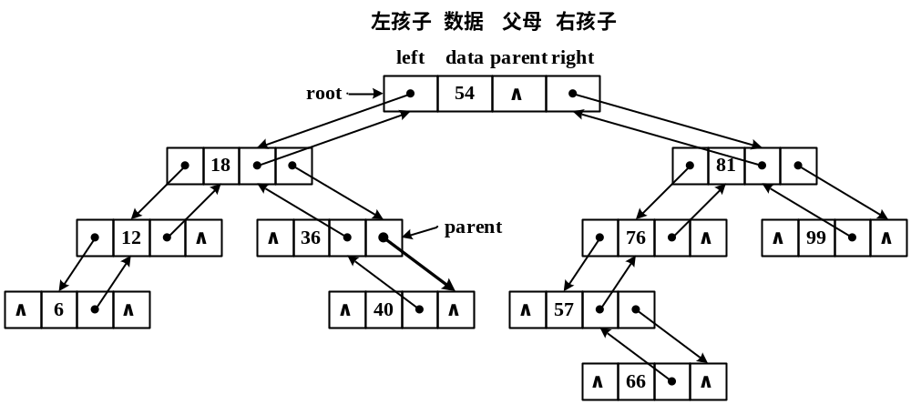
3. 插入
插入40

Slide 40
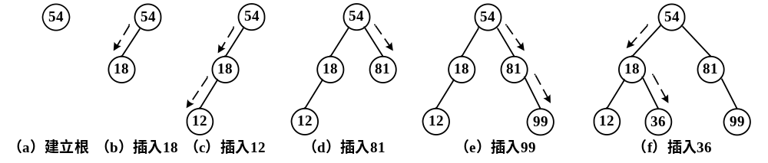
构造二叉排序树
{54,18,12,81,99,36,12,76,57,6,66,40}

Slide 41
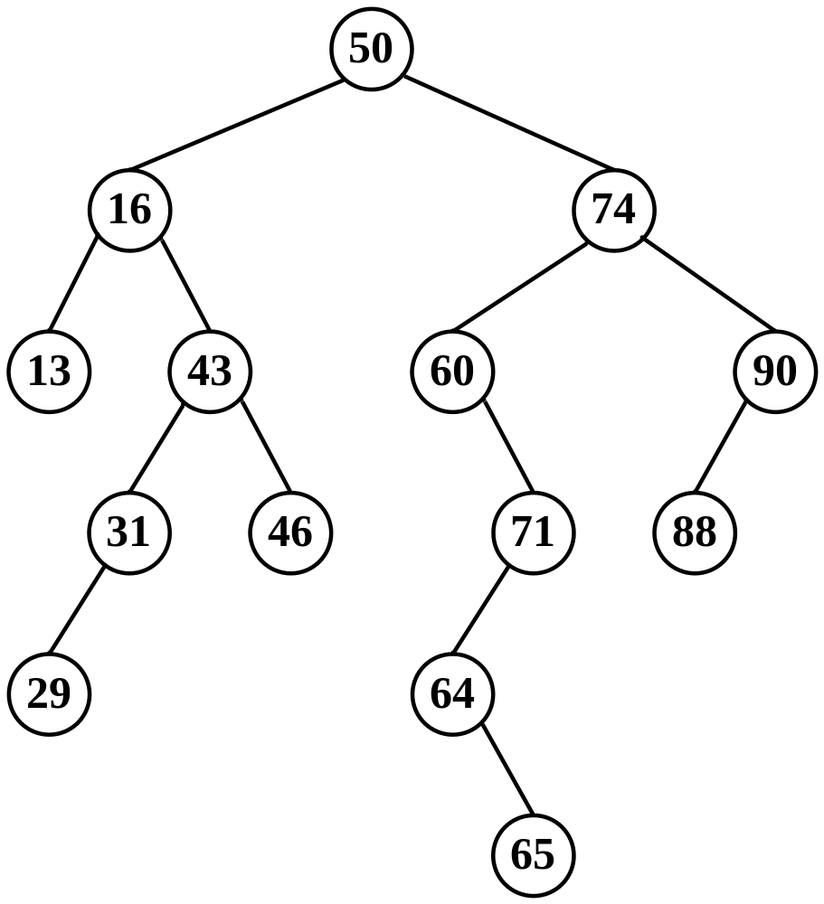
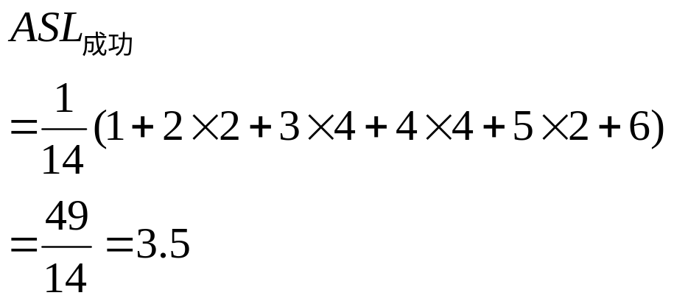
习题8-20
画出由以下关键字序列构造的一棵二叉排序树，计算 。
{50,16,74,60,43,16,90,46,31,29, 88,71,64,13,65}
习题解答，4-0卷

Slide 42
二叉树的三叉链表结点类
public class TriNode<T>
{
public T data;
public TriNode<T> parent, left, right;
public TriNode(T data, TriNode<T> parent, TriNode<T> left, TriNode<T> right)
public TriNode(T data)
public TriNode()
public String toString()
public boolean isLeaf()
}

Slide 43
二叉排序树类
public class BinarySortTree<
T extends Comparable< ? super T>>
{
TriNode<T> root; //根
BinarySortTree() //构造空树
BinarySortTree(T[] values)
boolean isEmpty()
TriNode<T> searchNode(T key) //查找结点
T search(T key) //查找元素
boolean add(T x) //插入
}问：add(x)方法能否直接调用查找算法确定插入位置？为什么？

Slide 44
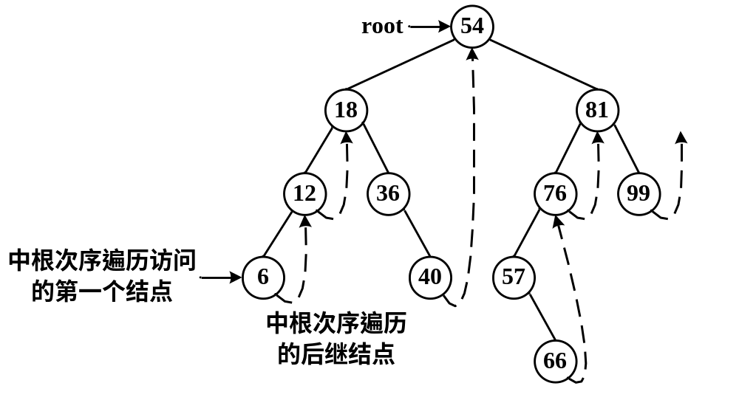
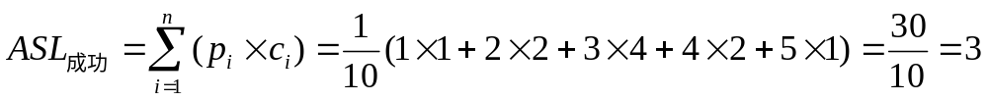
4. 中根次序迭代遍历
TriNode<T> first(TriNode<T> p)
TriNode<T> next(TriNode<T> p)
String toString()

Slide 45
【思考题8-5】BinarySortTree<T>类的成员方法
void inorderPrevious() //中根次序遍历（逆序）
TriNode<T> last(TriNode<T> p)//p子树最后一个结点
TriNode<T> previous(TriNode<T> p) //p的前驱结点
boolean contains(T key) //判断否包含key
void addAll(T[] values) //插入values数组元素
void clear() //删除所有元素
int size() //元素个数
Object[] toArray() //包含所有元素的数组

Slide 46
【例8.4】 使用二叉排序树表示互异的排序集合。
//产生n个互异的排序的随机数，范围是0～size-1，返回二叉排序树
public static BinarySortTree<Integer> random(int n, int size)

Slide 47
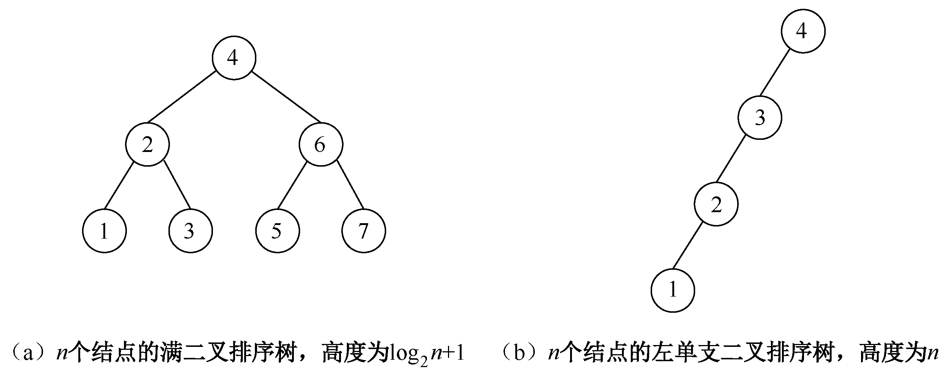
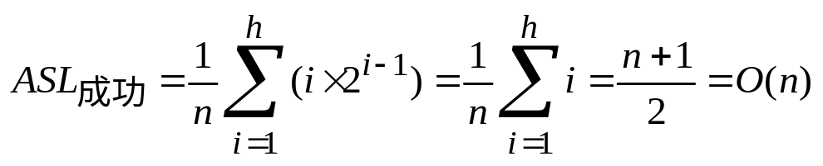
5.二叉排序树的查找性能分析

Slide 48
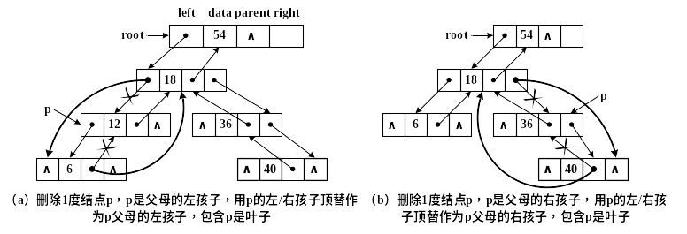
6. 删除
（1）p是叶子结点
（2）p是1度结点，删除12、36

Slide 49
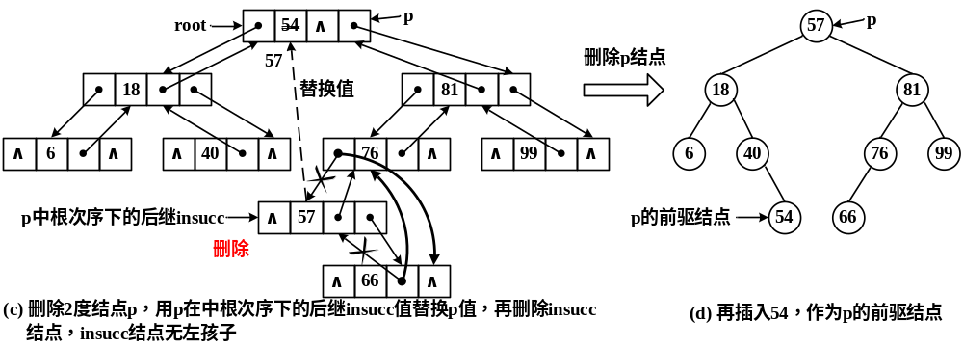
6. 删除
（3）p是2度结点，删除54；插入54
public T remove(T key)

Slide 50
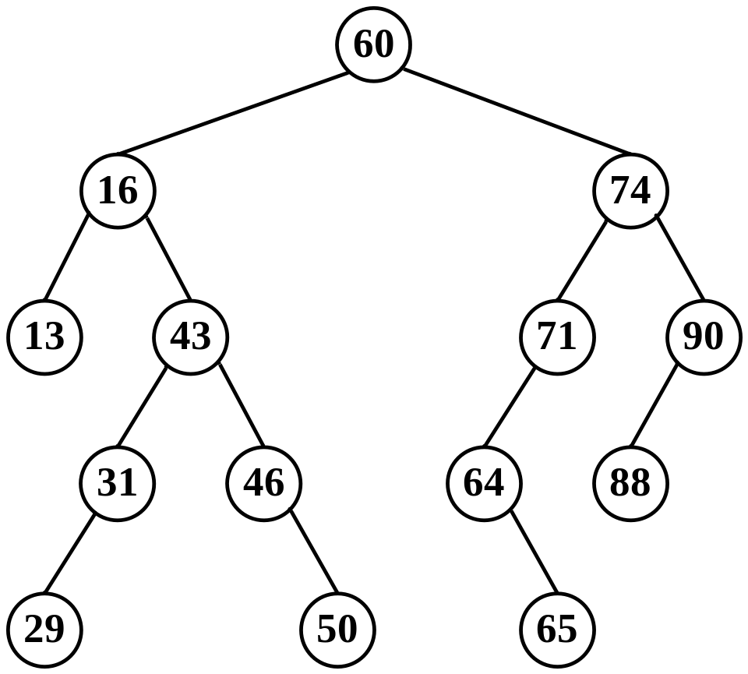
习题8-20
二叉排序树，执行删除结点50、插入50，再画出操作后的二叉排序树。 //习答

Slide 51
实验8 判断二叉排序树
//判断一棵二叉树是否为二叉排序树
public static<T extends Comparable<? super T>> boolean isSorted(BinaryTree<T> bitree)
{ return isSorted(bitree.root);
}
//判断以p为根的子树，先根次序遍历，递归
private static<T extends Comparable<? super T>> boolean isSorted(BinaryNode<T> p)

Slide 52
习题解答例8.1 判断二叉排序树
private static<T extends Comparable<? super T>>
boolean isSorted(BinaryNode<T> p)
{ if (p==null)
return true;
if ((p.left==null || p.left!=null && p.data.compareTo(p.left.data)>0) &&
(p.right==null || p.right!=null && p.data.compareTo(p.right.data)<0))
return isSorted(p.left) && isSorted(p.right);
return false;
}

Slide 53
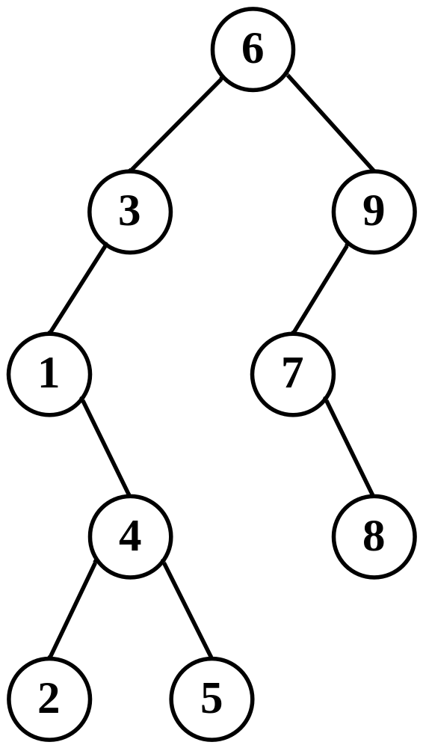
习题解答例8.1 判断错误

Slide 54
8.5.2 树映射
树映射元素类
public class SortedKeyValue<K extends Comparable<? super K>, V> extends KeyValue<K, V> implements Comparable<SortedKeyValue<K,V>>
{
public SortedKeyValue(K key, V value)
public int compareTo(SortedKeyValue<K,V> kv)
//比较对象大小，仅比较关键字的大小
}

Slide 55
2. 树映射类
//树映射类，实现Map<K, V>接口，K、V分别指定关键字和值的数据类型，K或K的某个祖先类实现Comparable<K>接口
public class TreeMap<K extends Comparable<? super K>, V> implements Map<K,V>
{
BinarySortTree<SortedKeyValue<K,V>> set;
TreeMap() //构造空树映射
V get(K key) //key映射的值
V put(K key, V value) //添加
BinarySortTree<K> keySet() //集合
}

Slide 56
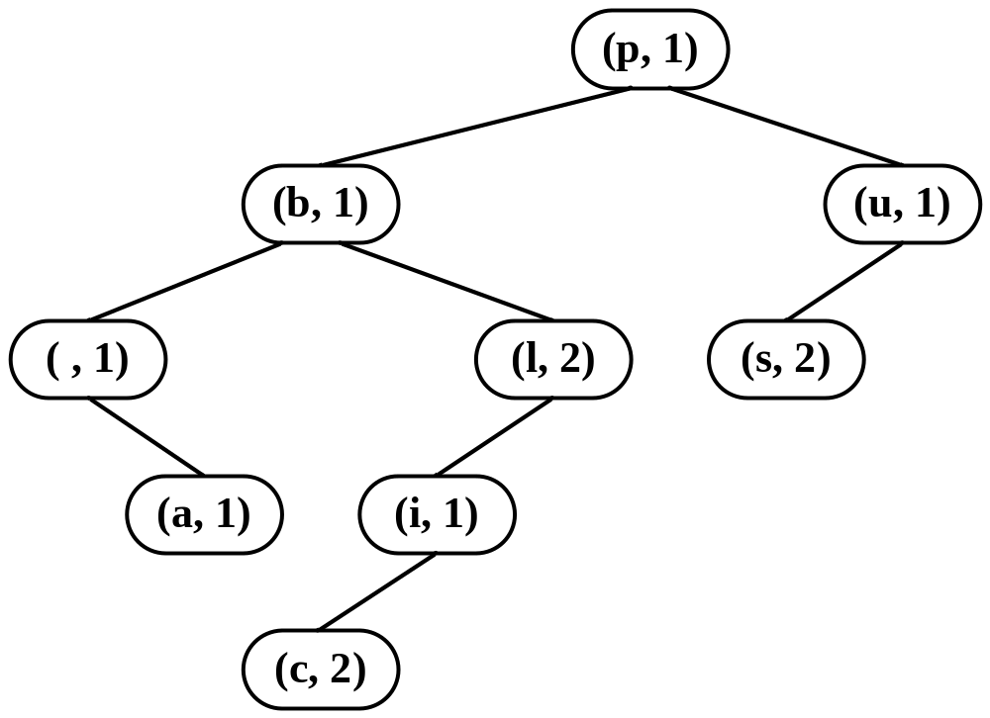
【例8.5】 采用树映射，统计文本中各字符的出现次数。
Map<String,Integer> map=new TreeMap<String,Integer>();
“public class”

Slide 57
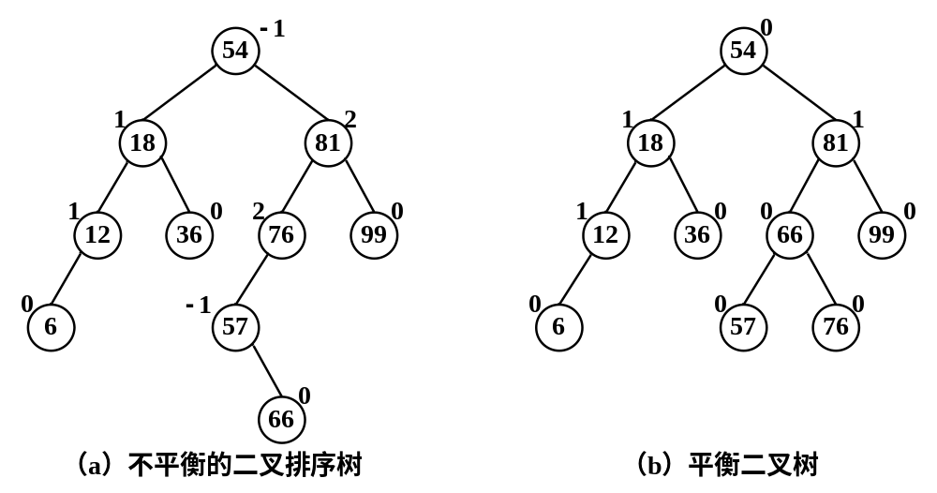
8.5.3 平衡二叉树
平衡二叉树定义
  结点的平衡因子 = 左子树的高度 – 右子树的高度

Slide 58

2. 插入结点
最小不平衡子树。 {87,66,54,25,40}

Slide 59

如何调整最小不平衡子树？
4种类型：LL、LR、RL和RR，{1,2,3}

Slide 60

（1）LL型调整
插入18

Slide 61

（2）RR型调整
插入76、95、99

Slide 62

（3）LR型调整
插入71或81

Slide 63

（4）RL型调整
插入57

Slide 64

习题8-22
构造一棵平衡二叉树，计算 。
{25,27,30,12,11,18,14,20,15,22}

